Slide 1
PUSAT PENGAJIAN ILMU PENDIDIKAN SIDANG AKADEMIK 2019/2020 PPG316 – KAEDAH MENGAJAR GEOGRAFI II TAJUK MODUL : Membangunkan BBM Berbentuk Permainan (Gamification) Interaktif Menggunakan Powerpoint: The Smart Ways
DISEDIAKAN OLEH :
AWATIF BINTI ISMAIL (136343)
NUR AMEERA BINTI SALIM (136437)

Slide 2
THE SMART WAYS
ARAHAN
1.Anda perlu menjawab kesemua soalan dalam setiap level untuk menang permainan ini
2. Jangan klik kepada skrin sebarangan kerana anda akan kalah. Anda hanya perlu ikut laluan putih sahaja
3. Dah sedia? Sila klik ‘MULA’ untuk teruskan cabaran
GOOD LUCK!
KELUAR
MULA

Slide 3
SELESAI
LEVEL 6
LEVEL 5
LEVEL 4
LEVEL 3
LEVEL 2
LEVEL 1
MULA

Slide 4
BERIKAN 4 JENIS BENTUK MUKA BUMI YANG TERDAPAT DI MALAYSIA.
TANAH TINGGI
TANAH PAMAH
PINGGIR LAUT
SALIRAN
TERUSKAN
JAWAPAN

Slide 5
BERIKAN 2 CONTOH KAWASAN YANG MEMPUNYAI BENTUK MUKA BUMI SEPERTI DI BAWAH.
MERANGKUMI BANJARAN GUNUNG DAN DATARAN TINGGI
KAWASAN YANG MEMPUNYAI SUHU YANG RENDAH IAITU 19 DARJAH CELCIUS
TERJADI AKIBAT PROSES LIPATAN
CAMERON HIGHLANDS
GENTING HIGHLANDS
BUKIT FRASER
BUKIT BENDERA
BAGUS
JAWAPAN

Slide 6
BERIKAN CIRI-CIRI BENTUK MUKA BUMI TERSEBUT
KAWASAN YANG RENDAH DAN KETINGGIAN TIDAK MELEBIHI 180 M DARI ARAS LAUT
TERDAPAT DI LEMBAGAN SUNGAI, DATARAN, DELTA, DATARAN PANTAI
CONTOH DATARAN KEDAH-PERLIS,DATARAN KELATAN DAN DELTA RAJANG.
CEPAT ! JANGAN MENYERAH
JAWAPAN

Slide 7
APAKAH BENTUK MUKA BUMI BAGI CIRI-CIRI DI BAWAH?
MALAYSIA DIKELILINGI OLEH LAUT CHINA SELATAN,LAUT SULU, LAUT SULAWESI DAN SELAT MELAKA
PULAU, TELUK, TANJUNG DAN LAGUN MERUPAKAN BENTUK MUKA BUMI TERSEBUT.
DI PINGGIR PANTAI TERDAPAT PELBAGAI CIRI FIZIKAL SEPERTI PANTAI,TANJUNG, GERBANG LAUT, BATU TUNGGUL DAN BATU SISA.
PINGGIR LAUT
ANDA HAMPIR BERJAYA
JAWAPAN

Slide 8
SILA SAMBUNGKAN AYAT DI BAWAH…
SALIRAN DI MALAYSIA INI MERUJUK KEPADA ………………………………….
IA BERFUNGSI SEBAGAI KAWASAN ………………………. DI TANAH TINGGI.
TERDAPAT JUGA TASIK ………………….. DAN TASIK …………………. DI MALAYSIA.
… SUNGAI DAN TASIK
…TADAHAN
…SEMULA JADI DAN … BUATAN
ANDA BERJAYA HABISKAN
JAWAPAN

Slide 9
Untuk melepasi level 6 ini, anda perlu menjawab keempat-empat soalan yang disediakan. Sila klik awan-awan di bawah mengikut turutan nombor
1
4
2
3

Slide 10
Antara berikut, lokasi manakah yang terletak di kawasan tanah pamah?
Tanah Tinggi Cameron
Pulau Langkawi
Sungai Rajang
Dataran Kedah-Perlis
WELL DONE!!!
D. Dataran Kedah-Perlis
BACK
JAWAPAN

Slide 11
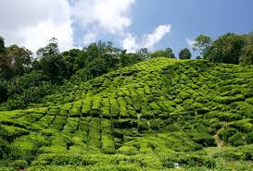
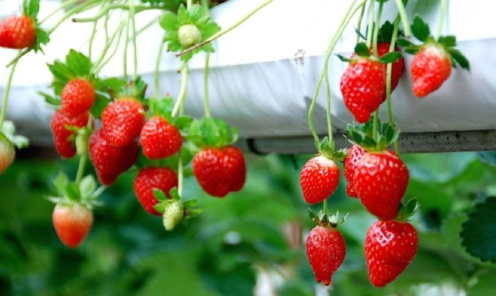
Manakah lokasi yang sesuai untuk kedua-dua gambar di atas?
Kawasan tanah tinggi
Kawasan tanah pamah
Kawasan saliran
Kawasan pinggir laut
EXCELLENT!!!
A. Kawasan tanah tinggi
BACK
JAWAPAN

Slide 12
Lokasi berikut menunjukkan kawasan pinggir laut di Malaysia kecuali
Tanjung Piai di Johor
Pulau Langkawi di Kedah
Tasik Kenyir di Terengganu
Teluk Batik di Perak
YOU GOT IT!!!
C. Tasik Kenyir di Terengganu
JAWAPAN
BACK

Slide 13
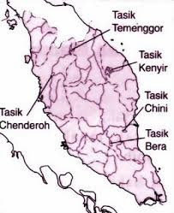
Be
Berdasarkan peta di atas, apakah yang anda dapat perhatikan?
Kawasan pinggir laut di Malaysia
Saliran di Malaysia
Kawasan tanah pamah
Kawasan tanah tinggi
GOOD JOB!!!
B)Saliran di Malaysia
TAHNIAH!!!
SILA KEMBALI KE ‘SMART WAYS’ UNTUK MELENGKAPKAN PERJALANAN ANDA
JAWAPAN

Slide 14
TAHNIAH !
ANDA BERJAYA
LAGI SEKALI

Slide 15
MAAF, ANDA GAGAL
ULANG SEMULA
MENYERAH

